Slide 1
Формирование основных компонентов навыка чтения
ГБОУ лицей 1793 «Жулебино»
Учитель-логопед:
Магомадова Инна Станиславовна

Slide 2
Многие дети младшего
школьного возраста
испытывают трудности при
овладении техникой чтения. Это очень сложный
процесс. Ошибки ,чаще
всего,связаны с
несформированностью
фонематического
восприятия.
Дети не могут научиться
свободно читать . А это, в
свою очередь, препятствует
усвоению школьной
программы.

Slide 3
Немаловажную роль в развитии ребёнка играет окружающая среда .

Slide 4
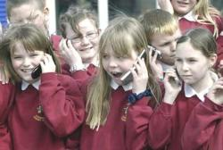
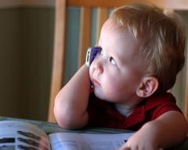
в настоящее время установлено:
у 50,7% детей – снижение работоспособности,
у 39,7% - повышение утомления,
у 66,7% - увеличение времени реакции на световые и
звуковые стимулы
Снижение показателей произвольного внимания
(продуктивность - 14,3 %, точность 19,4%) и
смысловой памяти (точность – 19,4%;
увеличение времени – 30,1%)
У всех детей зарегистрировано увеличение
числа нарушений фонематического восприятия (неверное различение фонем).
В 79,3% случаев зарегистрирован коллатеральный эффект воздействия
Хотя в большинстве случаев изменение
психофизиологических показателей выявлено пока
в пределах возрастных норм, однако установлено
устойчивое снижение показателей с высоких величин
до нижней границы нормы (работоспособность,
показатели произвольного внимания и смысловой памяти,
времени простой слухо- и зрительно-моторных реакций)

Slide 5
Одним из способов оградить ребёнка от негативных воздействий – привить интерес к чтению. А для этого он должен овладеть навыками свободного чтения.
Начинается это только с того момента, когда человек, смотря на буквы, в состоянии произнести определенное слово, соответствующее сочетанию этих букв.

Slide 6
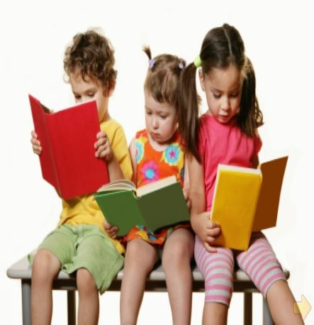
Каждый из нас помнит, как в школе проверяли технику чтения. Как мы заикались и как дрожали коленки, когда приходилось читать на проверке. Всего-то одна минутка, а разговоров потом на целых полгода, если техника чтения оказывалась ниже нормы. А она почему-то у многих оказывалась ниже нормы.
Прошло время, изменились программы, изменились требования к учебе, к ученикам, появились новые предметы, и только проверка техники чтения остается неизменной. Нет, здесь тоже кое-что меняется, а именно — нормы.

Slide 7
В первом классе проверяется сформированность слогового способа чтения; осознание общего смысла читаемого текста при темпе чтения не менее 25-30 слов в минуту (на конец года); понимания значения отдельных слов и предложений.
1 класс
 | 1 полугодие | 2 полугодие
«5» |  | от 35 и выше
«4» |  | 30 - 34
«3» |  | 25 - 29
«2» |  | менее 25
2 класс
 | 1 полугодие | 2 полугодие
«5» | от 45 и выше | от 55 и выше
«4» | 40 - 44 | 50 - 54
«3» | 35 - 39 | 45 – 49
«2» | менее 35 | менее 45

Slide 8
Ребёнку, который не умеет хорошо читать, очень трудно выполнять различные задания. Ему не интересно на уроках, он неусидчив, потому что читать книги при низкой технике чтения – это мука.
Теперь самое важное. Развивается техника чтения с помощью специальных игр. Длительное чтение не сделает того, что сделает кратковременная игра! И при развитии техники чтения важна не длительность занятий, а частота. Хорошо тренируется то, что часто повторяется. Какие же игры можно использовать для развития техники чтения?

Slide 9
Роль гласных
Роль гласных звуков в процессе словообразо-вания важна: деление слов на слоги, постановка ударения в слове. Выделение голосом ударного гласного звука при произношении. Смыслоразличительная роль ударения.
гвоздики-гвоздики
стрелки- стрелки
замок-замок

Slide 10
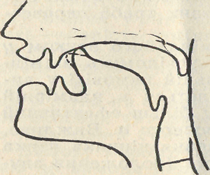
Важно научить ребёнка различать гласные и согласные звуки!
При произнесении гласных звуков поток воздуха не встречает преграды.

Slide 11
Поём только гласные
В лесу родилась елочка, В лесу она росла, Зимой и летом стройная, зеленая была. Зимой и летом стройная, зеленая была. Метель ей пела песенку: "Спи, елочка, бай-бай!" Мороз снежком укутывал: "Смотри, не замерзай!" Мороз снежком укутывал "Смотри, не замерзай!" Трусишка зайка серенький Под елочкой скакал. Порою волк, сердитый волк, рысцою пробегал. Порою волк, сердитый волк, рысцою пробегал.

Slide 12
АЛФАВИТ

Slide 13
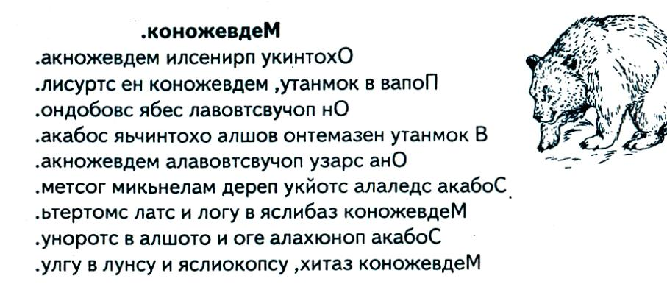
Вреднючка. Кто такая Вреднючка? Создание, которое вредничает и делает все наоборот. Вот и читает Вреднючка наоборот — не слева направо, а справа налево. Очень полезно так читать, когда ребенок только учится прочитывать слова. Вы лишний раз потренируете ребенка в слиянии букв и чтении слов без напряжения. Несмотря на то, что читать наоборот труднее, дети с удовольствием это делают. Еще бы, ведь эта игра всегда сопровождается смехом. А то, что смешно, трудным не бывает!

Slide 14
Чтение "по вершкам и корешкам". Ребенку надо прочитать слово или предложение "по вершкам" букв. Конечно, если будет очень трудно, можно линейку сдвинуть, показать буквы и снова закрыть. "По корешкам" читаем так же, только прикрываем верхнюю часть букв. Это уже намного труднее, так что "по корешкам" читаем тогда, когда "по вершкам" уже хорошо получается.
ДАРЬЯ ДАРИТ ДИНЕ ДЫНИ.
БЕЛЫЕ БАРАНЫ БИЛИ В БАРАБАНЫ

Slide 15
Морской бой
Б1 В2 А2 Б2 А3 В3 Б3 В1 А1
 | А | Б | В
1 | ма | нас | зи
2 | пи | ла | ту
3 | бе | я | ла
Наступила белая зима.

Slide 16
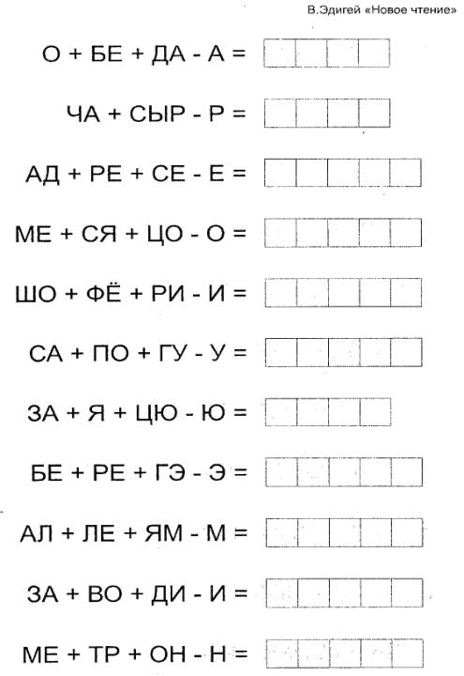
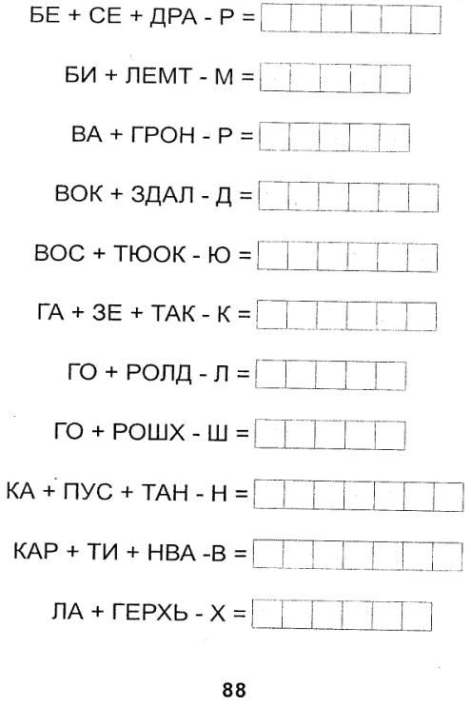

Slide 17
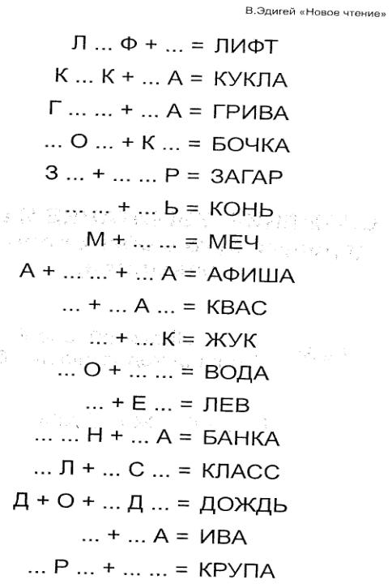

Slide 21
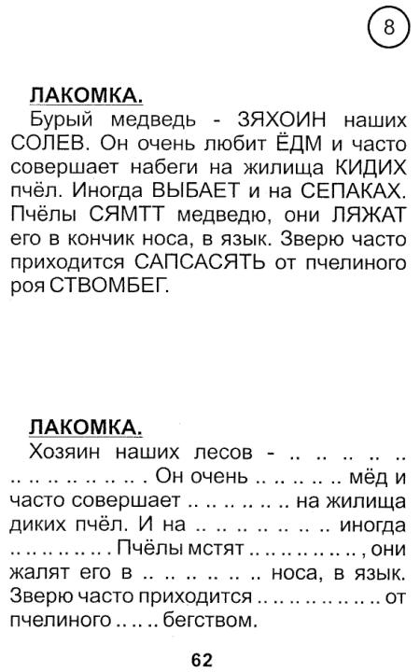
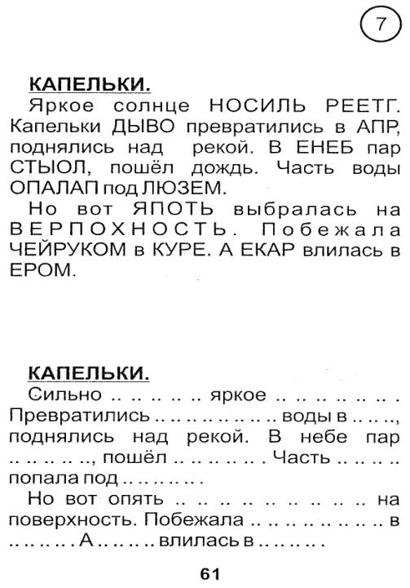

Slide 22
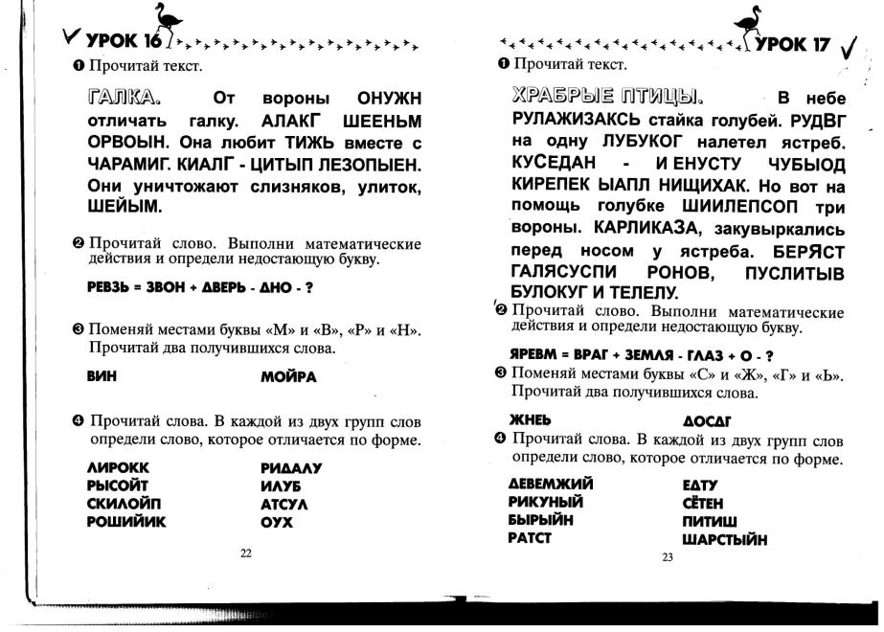

Slide 24
Памятка для родителей
Важна не длительность, а частота тренировочных упражнений и чтения (по 20-30 мин., в зависимости от возраста можно и меньше, несколько раз в день);
Чтение перед сном вместе с мамой (немного прочитал ребенок, а остальное дочитывает родитель) очень полезно.
Подбирайте книги по возрасту.
Обратите внимание на то, чтобы книга не стала врагом.
Формируйте у детей иммунитет к низкопробной литературе.

Slide 25
Читать – это ещё ничего не значит. Что читать и как понимать прочитанное– вот в чём главное дело. К.Д.Ушинский
Чтение вслух «душеполезной» литературы в семье идёт ещё из Древней Руси.

